Slide 1

AIAA（美国航空航天学会）电子书数据库
使用指南

Slide 2




AIAA 美国航空航天学会
American Institute of Aeronautics and Astronautics
1963年由 美国火箭学会 和 美国宇航科学学会 合并而成。
致力于航空、航天、国防领域的科技发展，是全球最大的非政府、非赢利的专业学会。
AIAA在国际标准组织(ISO)中担任太空系统运营署(TC20-SC14)，同时是美国国家标准所认定机构。

Slide 3


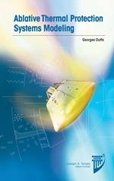
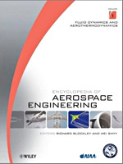
AIAA 电子图书总览
航空航天领域全球最大的专业电子书库
收录了上世纪六十年代以来AIAA出版社所有书籍，含现已难购得的绝版图书
共341种，可回溯至1960年，2022年增加8种电子书 NEW（版权年份2021-2022）
分3个系列，涉及7大领域

Slide 4



电子图书 三个系列
Progress in Aeronautics and Astronautics，前沿系列，229种
---- 关注于航空航天科学、工程、技术领域某个特定研究主题的最新研究成果。
Education Series，教育系列，41种
---- 讨论基论和概念，可作为学科指南，用于本科和研究生水平的教学，以及专业人员了解新领域的基本阅读。
Library of Flight，飞行文库系列，71种
---- 主题涵盖：航空航天发展史和经济学，飞行器和空间项目的设计、研发和管理。包括工具书、案例研究及一般图书。

Slide 5
电子图书 七大领域
Aircraft Design 飞行器设计 | Spacecraft Design 太空船设计
Aerospace Sciences 航空航天科学 | Structures and Materials 结构与材料
Propulsion and Power 推进与动力 | Management and History 管理与航空航天史
Guidance, Navigation and Control 制导导航与控制

Slide 6
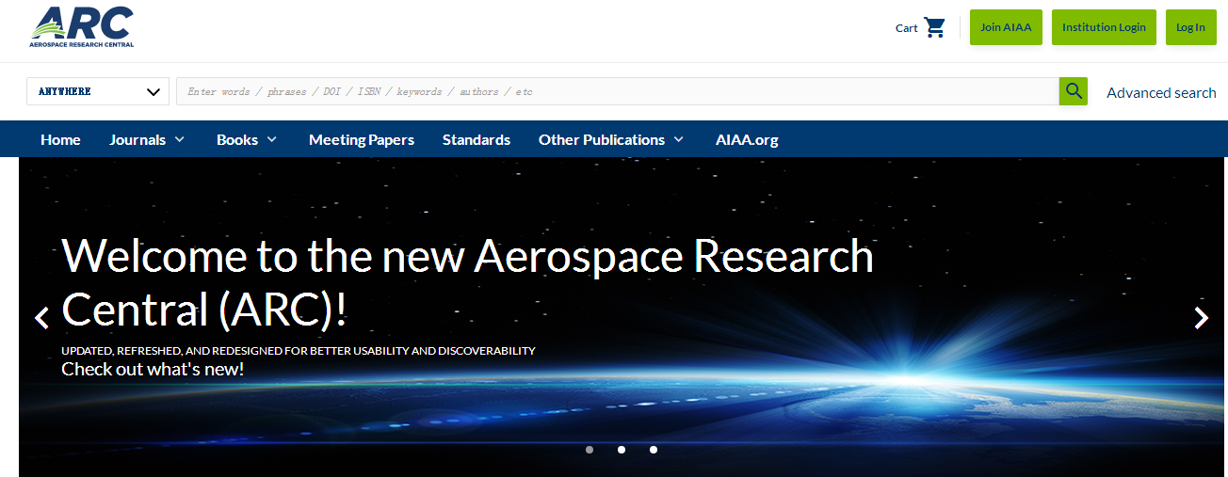
ARC 平台简介
AIAA电子书数据库通过ARC平台提供访问（由Atypon公司Literatum平台托管）
一站式访问：期刊、电子书、会议录、回溯数据等所有信息…
个性化功能：文献标记、检索保存、引文下载、引用跟踪、邮件推送…
行业信息：国际会议、行业研究进展、产业发展、职位信息…

Slide 7

两种方式：
--- ARC平台网址：http://arc.aiaa.org/
--- 由AIAA主页进入，AIAA主页网址：https://www.aiaa.org/
进入方式
  AIAA主页的ARC平台链接

Slide 8
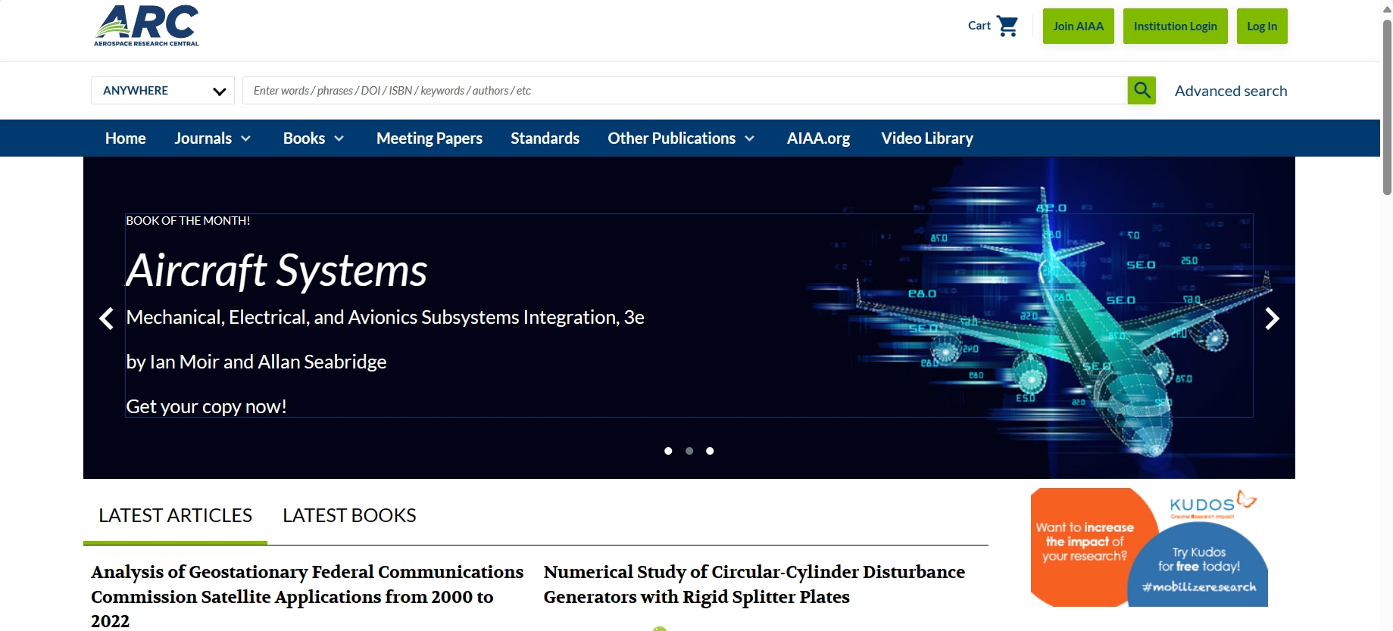
ARC 平台主页
  检索区，始终位于页面正上方
  ARC平台主页，导航条，选择所需资源类型

Slide 9
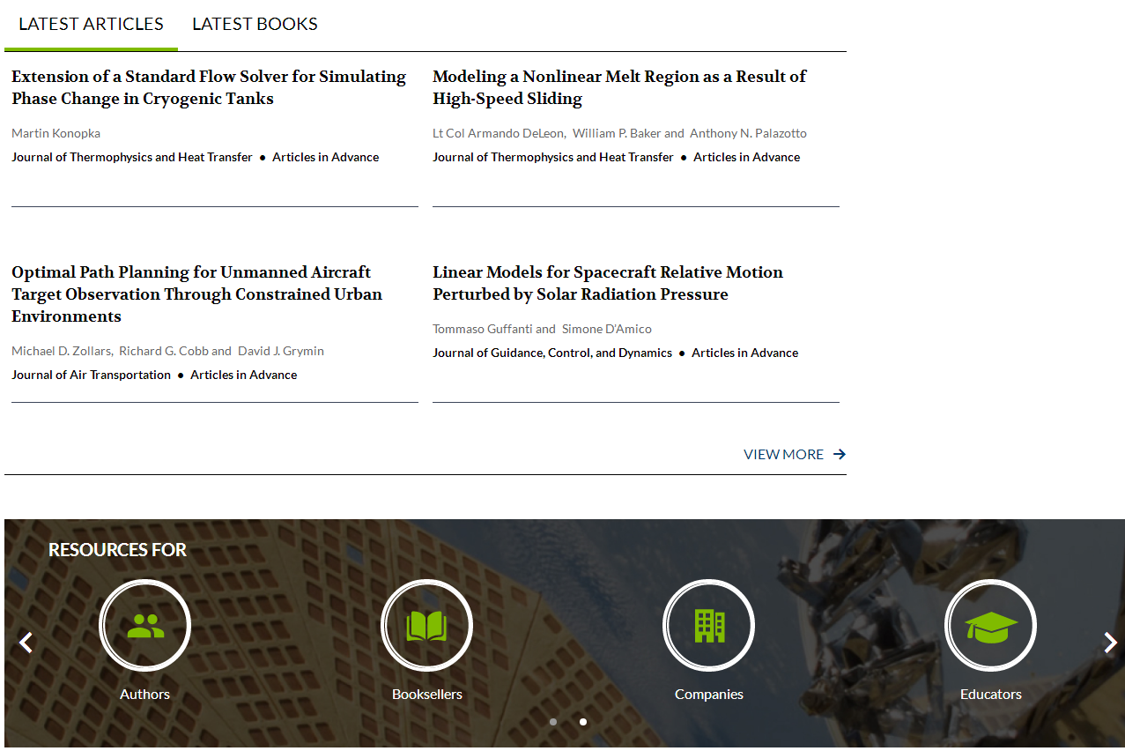
ARC 平台主页
  最新文章、图书

Slide 10
快速检索
  可根据单词、短语、DOI/ISBN号、关键词、作者等进行简单搜索
  如需精确搜索
  点击此处

Slide 11
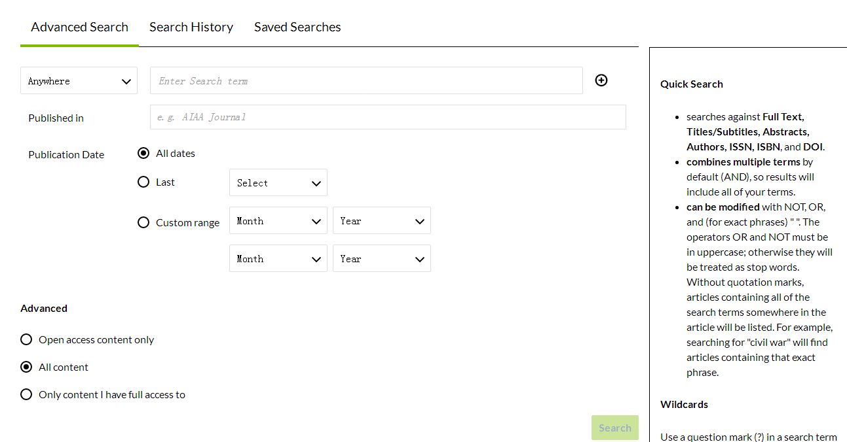
  检索历史
高级检索
  保存检索式
  选择检索范围/出版物类型/出版物发行年份/按访问内容权限检索

Slide 12
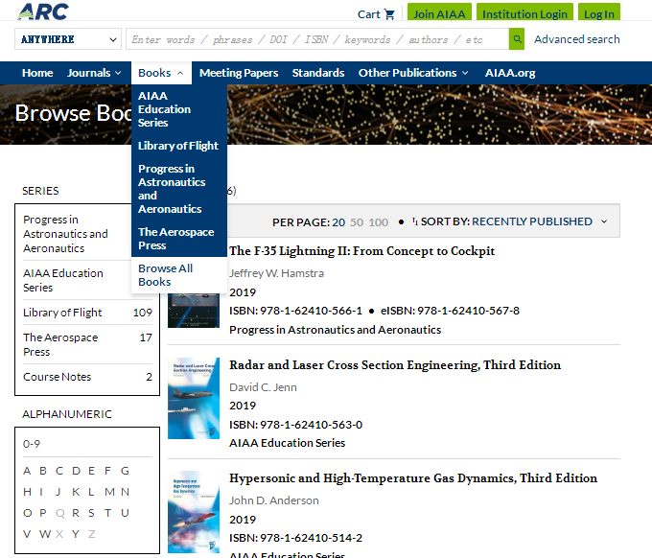
电子书浏览
  点击浏览全部电子书
过滤条件：
所属系列/字母/时间/作者/主题

Slide 13
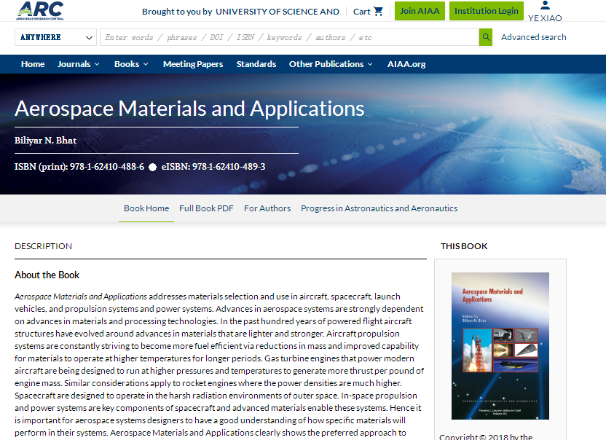
  书名/作者/ISBN
  /EISBN等
  整书下载、
  图书简介

Slide 14
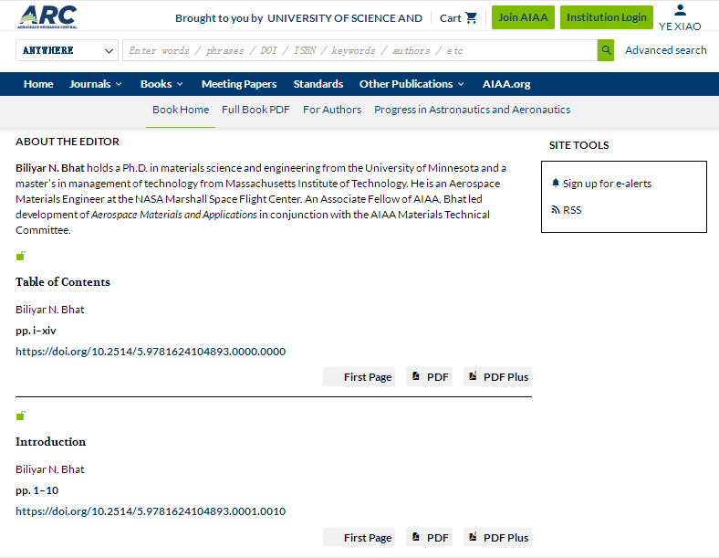
  作者简介
  章节列表，阅读及下载链接

Slide 15
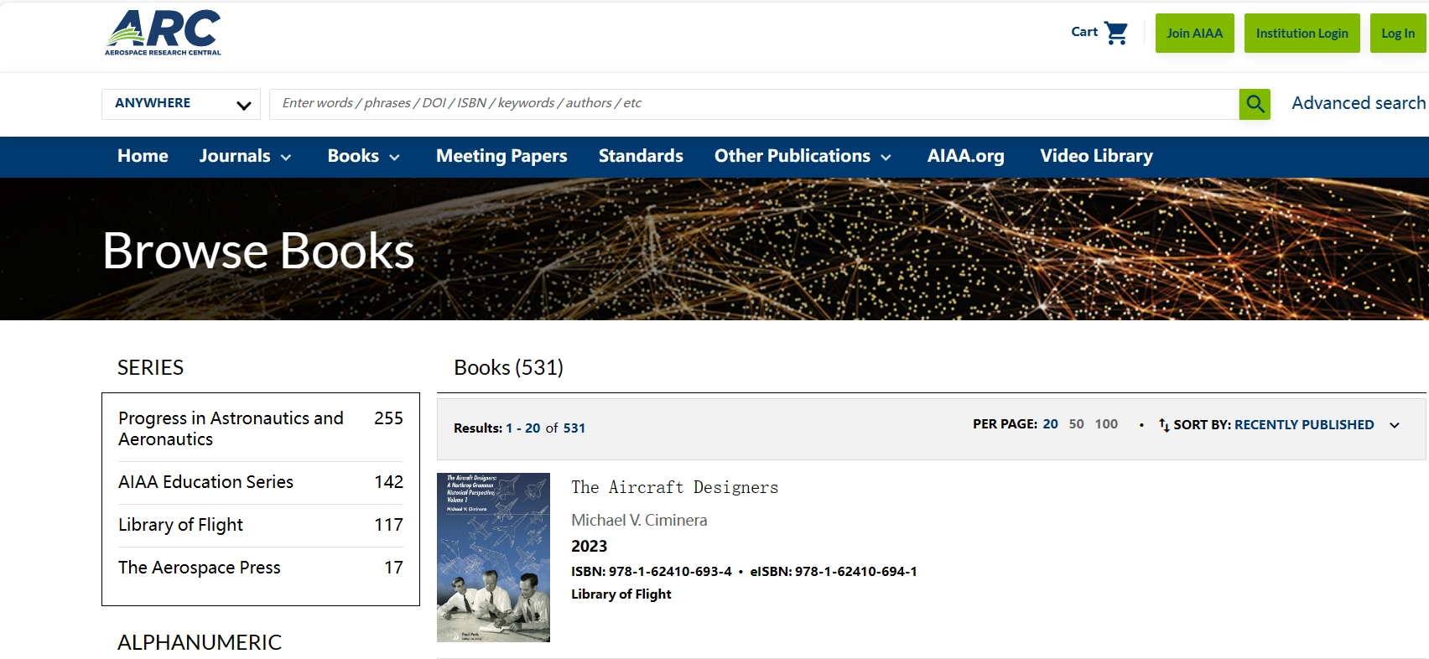
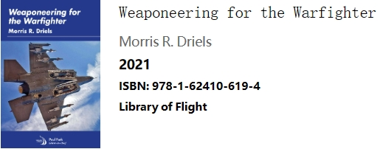
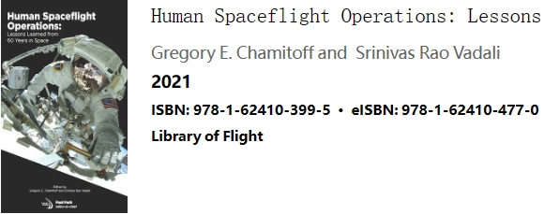
常见问题：
1.AIAA目前出版图书总量为531种（包含纸质图书），纸质图书无法通过网络访问下载。
2.AIAA图书共有4个系列，其中The Aerospace Press系列仅有纸质图书，无法通过ARC平台访问的的。
3. 2016年后出版的Education Series系列电子书无法通过ARC平台访问。
4.详细可访问电子书目录，请参考图书馆电子书列表。
  仅出版纸质图书
  AIAA出版图书总量
  电子书号可访问下载
  浏览：按主题期刊
  电子书会议录标 准

Slide 16

合理使用
——请合理使用资源，注意知识产权的保护。
——请不要使用下载软件进行下载，请不要进行系统性批量下载。

Slide 17
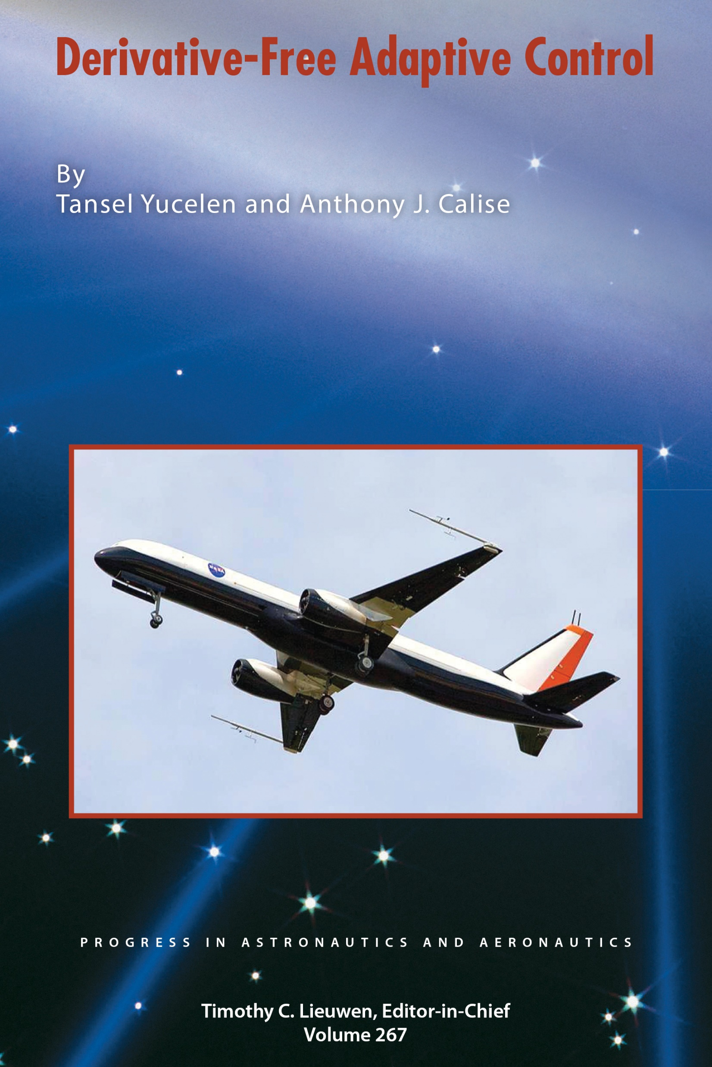
AIAA系列数据库在国内由Accucoms公司代理，
请联系以下Accucoms人员。
iGroup · 中国
Email：Lucy@accucoms.com
ben@accucoms.com
更多内容，请访问www.ACCUCOMS.com

